Slide 1




KHOA HỌC TỰ NHIÊN 6
CAO CỰ GIÁC (TỔNG CHỦ BIÊN KIÊM CHỦ BIÊN)
PHẠM THỊ HƯƠNG, TRẦN THỊ KIM NGÂN
NGUYỄN THỊ NHỊ, TRẦN NGỌC THẮNG

Slide 2
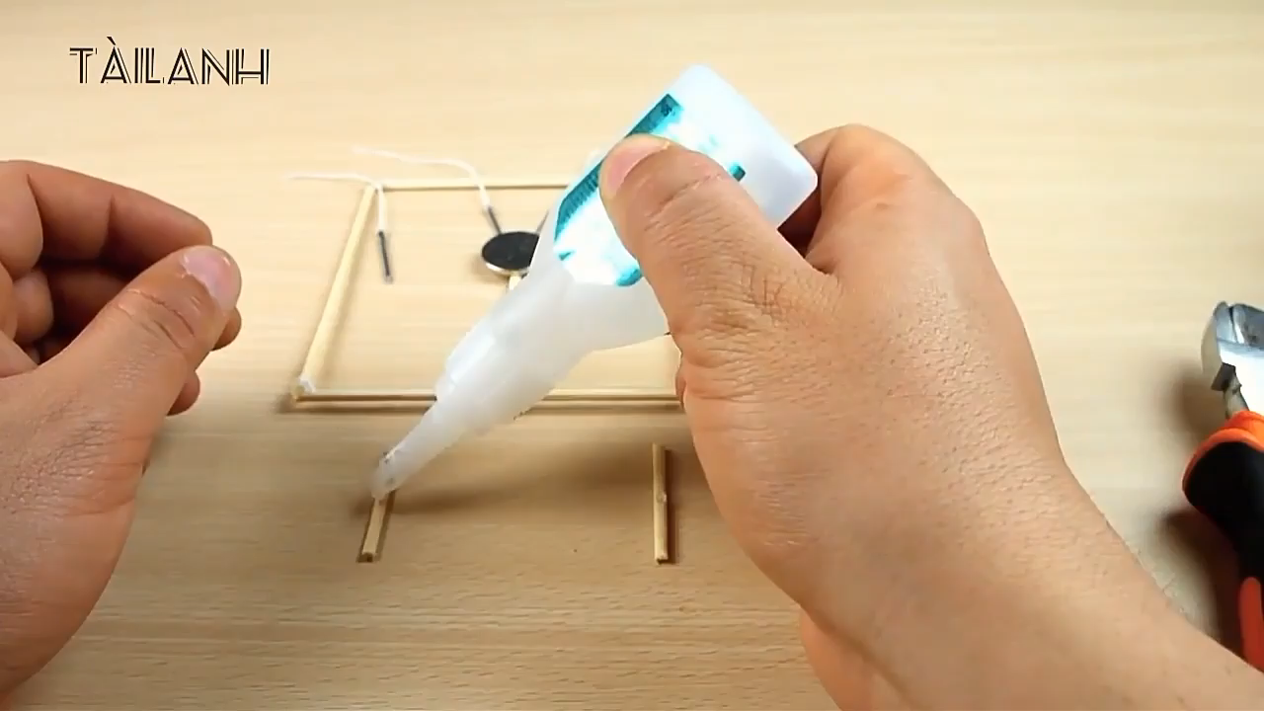
Bốn chiếc đinh được treo tự do trên dây, nhưng đều hướng về phía nam châm. Tại sao lại như vậy?

Slide 3

BÀI 38:
LỰC TIẾP XÚC VÀ LỰC KHÔNG TIẾP XÚC

Slide 4
BÀI 38: LỰC TIẾP XÚC VÀ LỰC KHÔNG TIẾP XÚC
LỰC TIẾP XÚC:
Tìm hiểu về lực tiếp xúc:
ND1: Khi nâng tạ và khi đá bóng (hình 38.1a và 38.1b), vật nào gây ra lực và vật nào chịu tác dụng của lực? Các vật này có tiếp xúc với nhau hay không?
Hình | Vật gây ra lực | Vật chịu tác dụng của lực | Các vật có tiếp xúc với nhau không
Hình 38.1a
Hình 38.1b
38.1a
Bàn tay của cô gái
Quả tạ
Có
Bàn chân của cầu thủ
Quả bóng
Có
38.1b

Slide 5
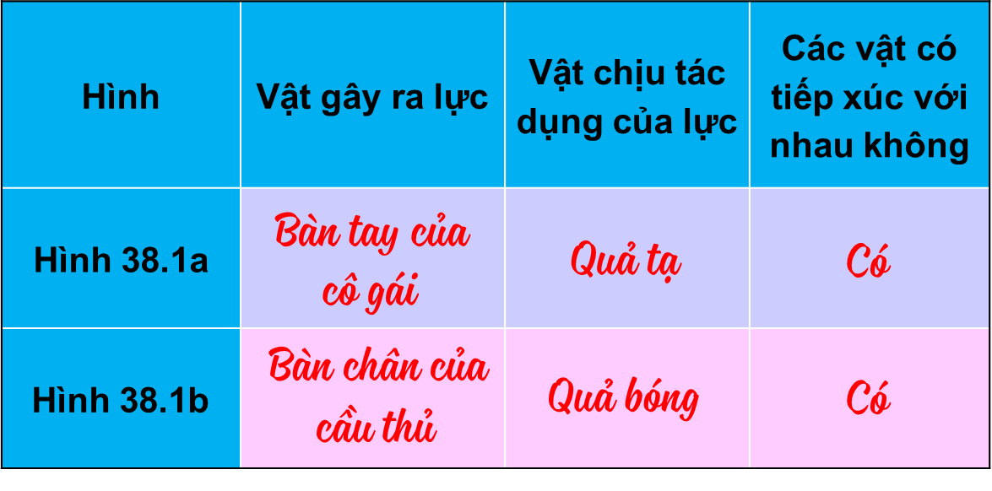
BÀI 38: LỰC TIẾP XÚC VÀ LỰC KHÔNG TIẾP XÚC
LỰC TIẾP XÚC:
Tìm hiểu về lực tiếp xúc:
Lực mà tay cô gái nâng quả tạ và lực mà chân cầu thủ đá vào quả bóng được gọi là lực tiếp xúc.
38.1a
38.1b
Kết luận
Lực tiếp xúc xuất hiện khi vật (hoặc đối tượng) gây ra lực có sự tiếp xúc với vật (hoặc đối tượng) chịu tác dụng của lực.

Slide 6
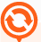
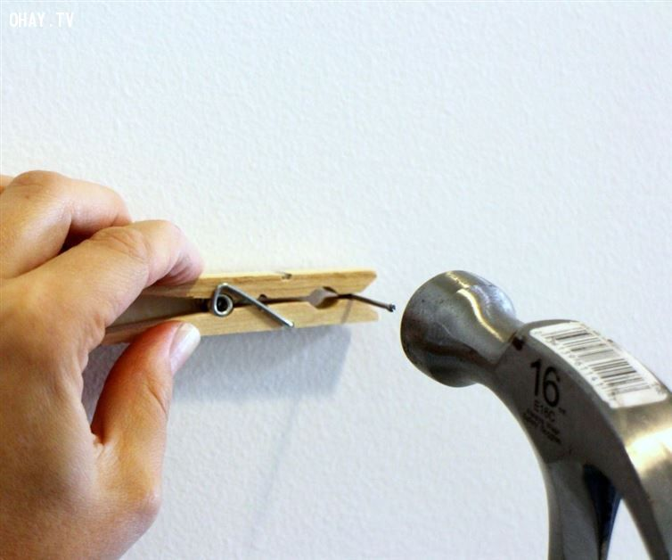
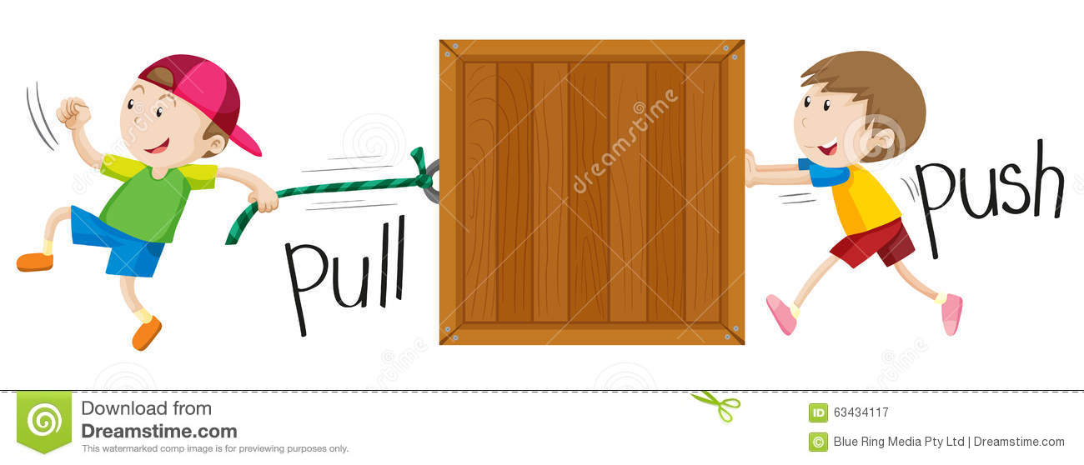
BÀI 38: LỰC TIẾP XÚC VÀ LỰC KHÔNG TIẾP XÚC
LỰC TIẾP XÚC:
Em hãy tìm các ví dụ về lực tiếp xúc trong đời sống:

Slide 7
BÀI 38: LỰC TIẾP XÚC VÀ LỰC KHÔNG TIẾP XÚC
LỰC KHÔNG TIẾP XÚC:
Tìm hiểu về lực không tiếp xúc:
ND2: Quan sát hình 38.2, em hãy cho biết tại sao viên bi sắt lại bị kéo về phía nam châm. Trong hình 38.2 và 37.2, vật nào gây ra lực và vật nào chịu tác dụng của lực? Các vật có tiếp xúc với nhau hay không?
38.2
Hình | Vật gây ra lực | Vật chịu tác dụng của lực | Các vật có tiếp xúc với nhau không
Hình 38.2
Hình 37.2
Nam châm
Viên bi sắt
Không
Trái Đất
Quả táo
Không
37.2

Slide 8
BÀI 38: LỰC TIẾP XÚC VÀ LỰC KHÔNG TIẾP XÚC
LỰC KHÔNG TIẾP XÚC:
Tìm hiểu về lực không tiếp xúc:
ND3: Theo em có sự khác biệt nào về các lực tác dụng được minh họa ở hình 38.1a, 38.2 và 37.2?
Hình | Vật gây ra lực có tiếp xúc với vật chịu lực không | Loại lực
Hình 38.1a
Hình 38.2
Hình 37.2
38.1a
Có
Lực tiếp xúc
38.2
Không
Lực không tiếp xúc
37.2
Không
Lực không tiếp xúc

Slide 9
BÀI 38: LỰC TIẾP XÚC VÀ LỰC KHÔNG TIẾP XÚC
LỰC KHÔNG TIẾP XÚC:
Kết luận
Lực không tiếp xúc xuất hiện khi vật (hoặc đối tượng) gây ra lực không có sự tiếp xúc với vật (hoặc đối tượng) chịu tác dụng của lực.

Slide 10


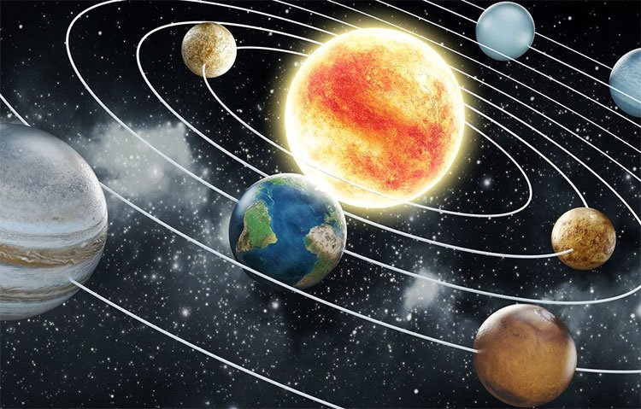
BÀI 38: LỰC TIẾP XÚC VÀ LỰC KHÔNG TIẾP XÚC
LỰC KHÔNG TIẾP XÚC:
Em hãy tìm các ví dụ về lực không tiếp xúc trong đời sống:

Slide 11

BÀI 38: LỰC TIẾP XÚC VÀ LỰC KHÔNG TIẾP XÚC
VẬN DỤNG:
Trong các hình sau, hình ảnh nào cho thấy xuất hiện lực tiếp xúc và lực không tiếp xúc.
Đẩy piston để ép quả
Nâng cốc nước lên
Lực tiếp xúc
Đưa nam châm gần bi sắt
Lực tiếp xúc
Lực không tiếp xúc
Hai nam châm hút nhau
Lực không tiếp xúc

Slide 12
BÀI 38: LỰC TIẾP XÚC VÀ LỰC KHÔNG TIẾP XÚC
BÀI TẬP:
Bài 1. Nêu hai ví dụ về lực tiếp xúc và lực không tiếp xúc.
Bài 2. Lực nào sau đây là lực tiếp xúc?
  Lực của Trái Đất tác dụng lên bóng đèn treo trên trần nhà.
  Lực của quả cân tác dụng lên lò xo khi treo quả cân vào lò xo.
  Lực của nam châm hút thanh sắt đặt cạch nó một đoạn.
  Lực hút giữa Trái Đất và Mặt Trăng.
Bài 3. Lực nào sau đây là lực không tiếp xúc?
  Lực của bạn Linh tác dụng lên cửa để mở cửa.
  Lực của chân cầu thủ tác dụng lên quả bóng.
  Lực Trái Đất tác dụng lên quyển sách đặt trên mặt bàn.
  Lực của gió tác dụng lên cánh buồm.

Slide 13

BÀI 38: LỰC TIẾP XÚC VÀ LỰC KHÔNG TIẾP XÚC
Ghi nhớ
Lực tiếp xúc xuất hiện khi vật (hoặc đối tượng) gây ra lực có sự tiếp xúc với vật (hoặc đối tượng) chịu tác dụng của lực.
Lực không tiếp xúc xuất hiện khi vật (hoặc đối tượng) gây ra lực không có sự tiếp xúc với vật (hoặc đối tượng) chịu tác dụng của lực.

Slide 14
BÀI 38: LỰC TIẾP XÚC VÀ LỰC KHÔNG TIẾP XÚC
Nhiệm vụ về nhà
Mở nội dung ghi bài và viết vào vở.
Học thuộc các ghi nhớ trong bài 38.
Hoàn thành 3 bài tập cô giao vào vở.

Slide 15

Thank you!

